Slide 1

Chapter 6.
DIY ATmega128

Slide 2
Do It Yourself
마이크로컨트롤러를 사용하기 위해서는 마이크로컨트롤러 이외에 많은 부품이 필요하지 않음
프로그램이 업로드 되어 있고, 전원이 주어지며, 8MHz로 동작시키고자 하는 경우에는 추가 부품 없이도 동작 가능
하지만 ATmega128은 SMD 타입 칩으로 DIY가 쉽지 않음
DIY의 필요성?
DIY를 통해 마이크로컨트롤러에 대한 이해를 높일 수 있음
DIY를 통해 ATmega128의 동작 방식을 이해하고 임베디드 시스템 구축을 위한 기초 지식을 얻을 수 있음

Slide 3
ATmega128 모듈 준비
1. SMD 타입 칩 준비
2. 변환 기판 준비
3. 변환 기판에 납땜
4. 핀 연결

Slide 4
크리스털
16MHz 크리스털 사용
극성이 없으므로 연결 방향과 무관함
안정화를 위한 세라믹 커패시터 사용

Slide 5
리셋 버튼
RESET 핀에 GND가 가해지면 리셋 됨

Slide 6
ISP & 시리얼 커넥터
ISP 방식 프로그램 다운로더 커넥터
USB/UART 변환장치 커넥터

Slide 7
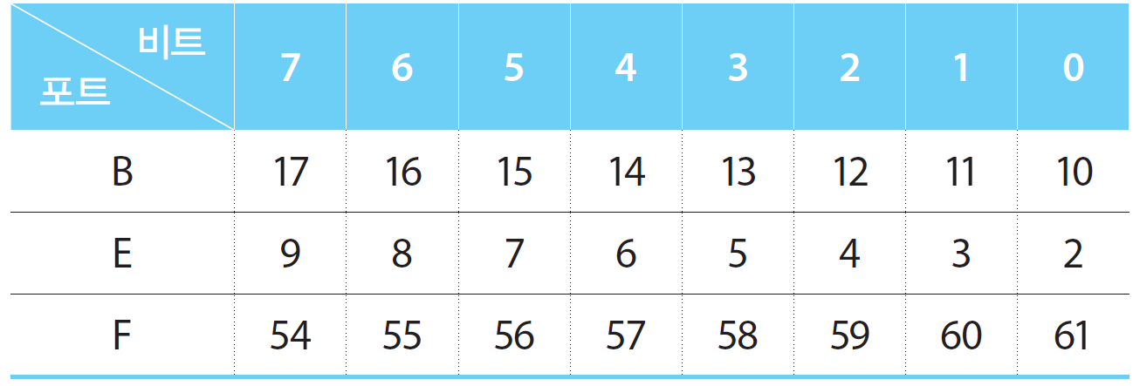
포트 연결 커넥터
8핀, 바이트 단위 연결

Slide 8
LED
전원 LED
테스트용 LED

Slide 9
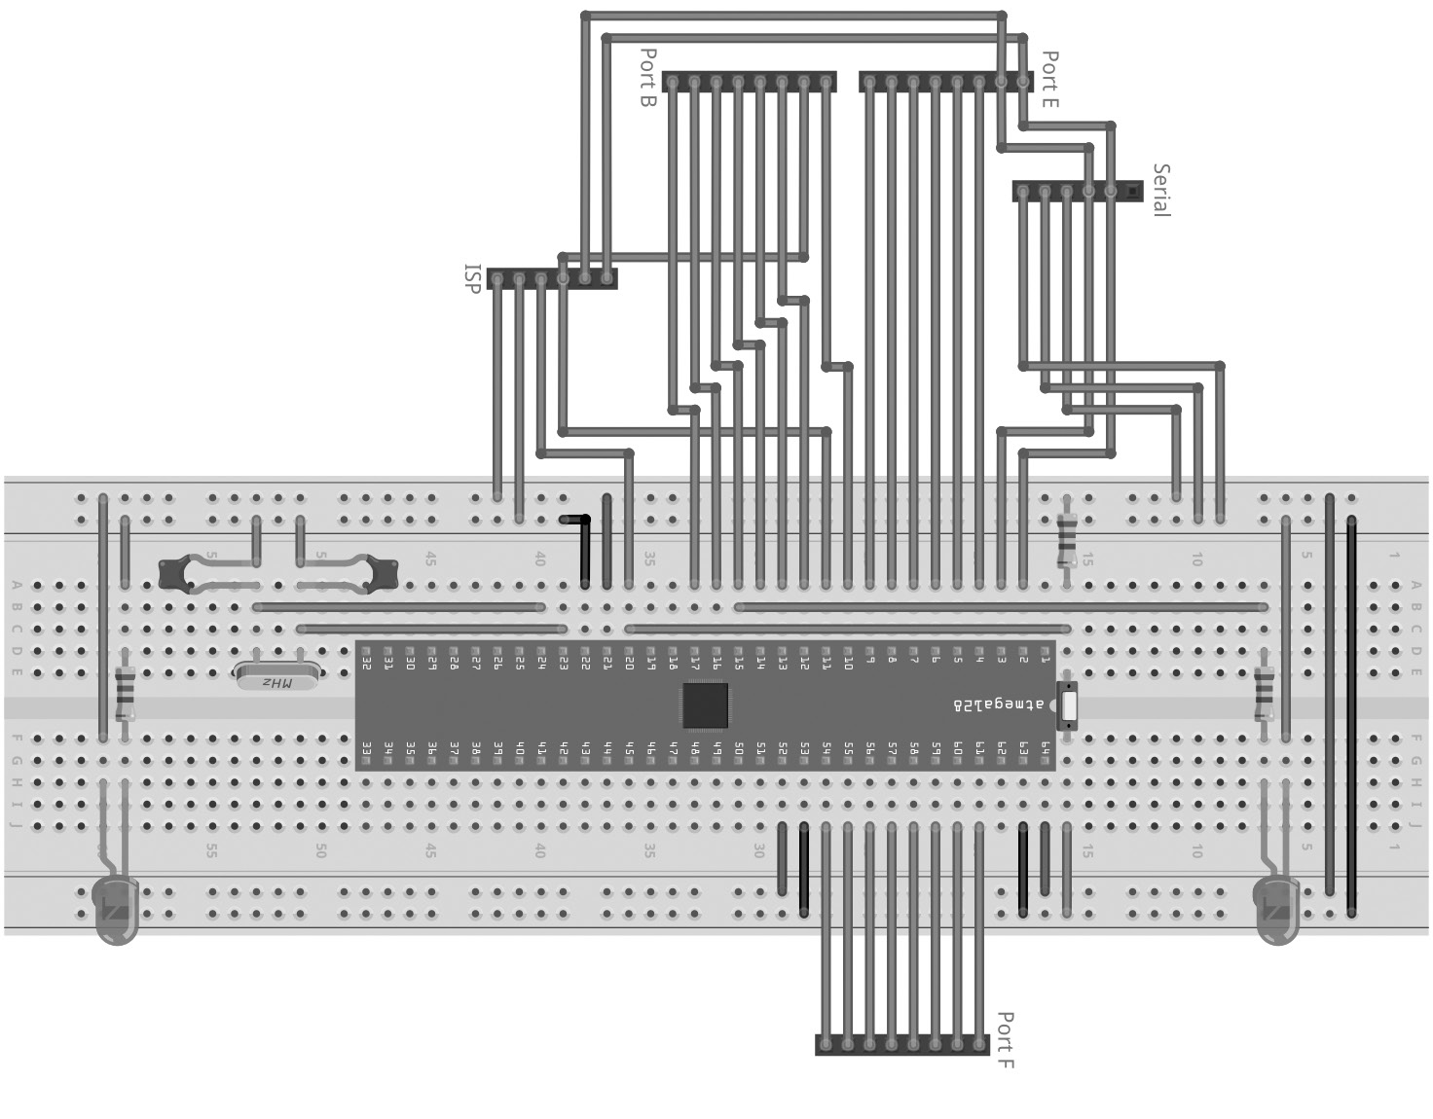
DIY 보드 회로도

Slide 10
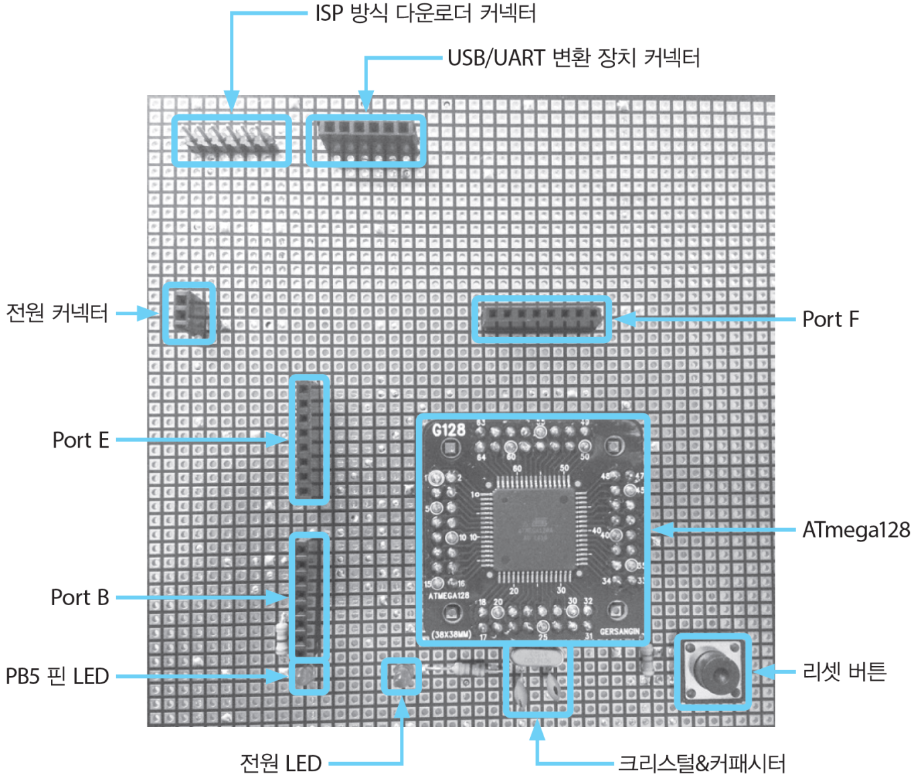
DIY 보드 제작 예

Slide 11
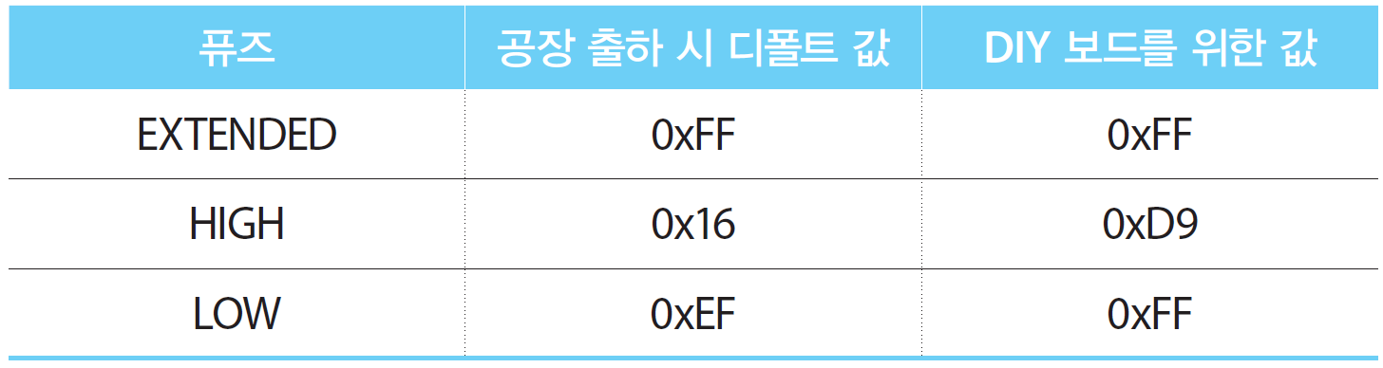
퓨즈 설정
마이크로컨트롤러의 동작 상태 설정을 위한 3바이트 메모리, 즉, 퓨즈 설정 : 자세한 의미는 해당 장에서…
‘Tools → Device Programming’ 다이얼로그에서 ‘Fuses’ 항목 선택
공장 출하 시의 디폴트 값에서 몇 가지 옵션 변경
디폴트 값에서는 내부 1MHz를 사용하도록 설정되어 있으므로 반드시 퓨즈 설정이 필요함

Slide 12
퓨즈 설정 다이얼로그

Slide 13
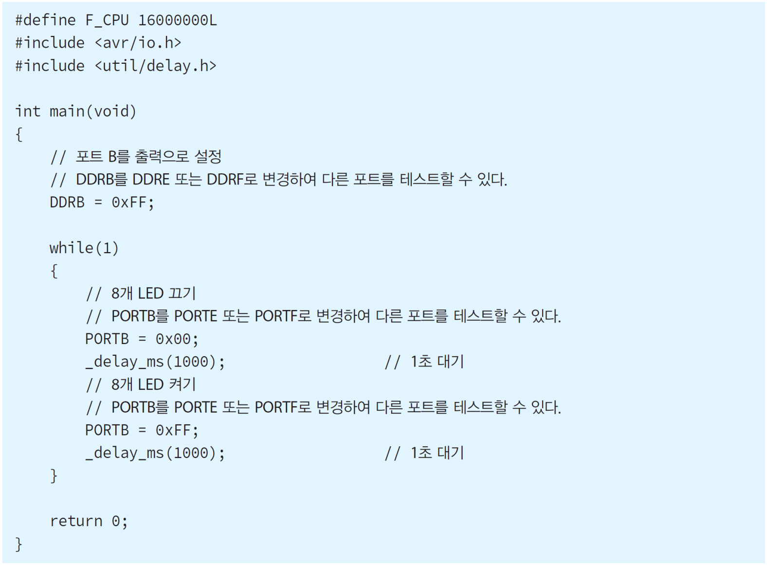
DIY 보드 테스트 – 포트 단위의 블링크
* 코드 6-1

Slide 14
Thank you!!

